Slide 1
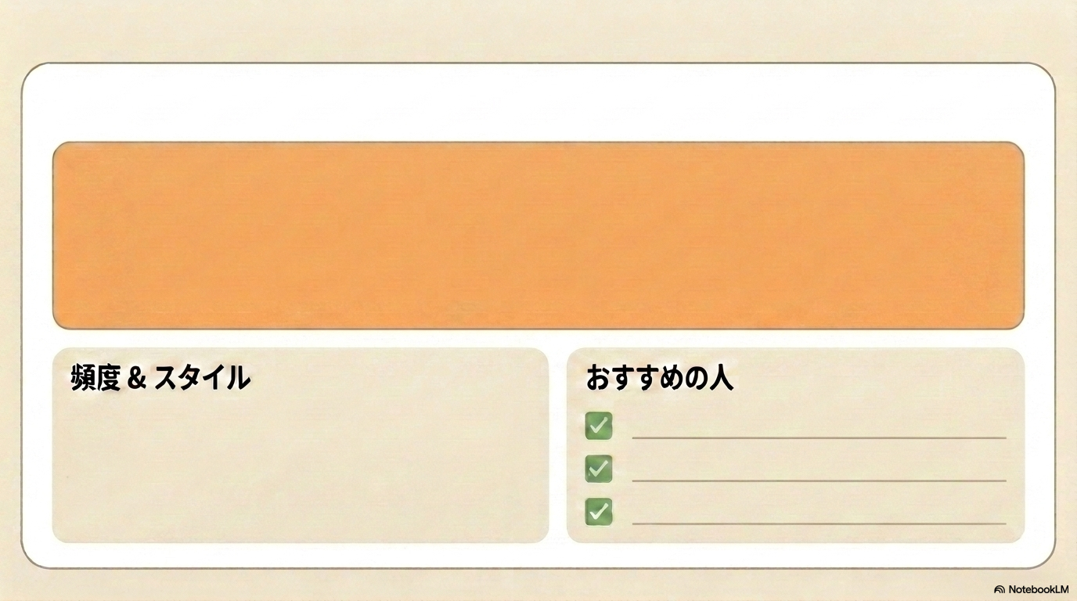

ACCNテーブルプロファイル
テーブル31：がん治療者の就労支援と
キャリアコンサルタントの関わりを考える
#両立支援
#医療連携
#キャリア
がんになっても、自分らしく働ける未来へ。
医療とキャリア支援をつなぎ、
学び合いを両立支援の実践につなげる場。
オンライン交流会を継続開催
患者さんの就労を支えたい医療従事者
医療と連携したいキャリアコンサルタント
専門職との連携を広げたい支援団体の方
事例共有
意見交換
チーム活動
随時開催
Notes:
ACCNテーブル31は2023年8月に活動開始。がん治療者の就労支援とキャリアコンサルタントの関わりを考える活動。
第2回交流会：院内でのカウンセリングとキャリア支援活動の実践報告。「患者支援」「キャリア形成支援」の2テーマで交流し、全体共有。
第3回交流会案内：支援団体チームの活動紹介「患者さんとキャリア支援とをつなぐ架け橋に」。自己紹介、意見交換、全体共有を予定。
開催頻度は資料に定例として明記されていないため、数字は記載せず「継続開催」と表現。

